Slide 1
和时间赛跑

Slide 2

林清玄，笔名秦情、林漓、林大悲等，台湾省高雄市人，1953年生，1973年开始散文创作，至今完成100多本著作。
他7岁开始阅读唐诗宋词。
8岁获得了全国儿童绘画赛优选。
10岁就开始读小说。
小时候最喜欢读《西游记》。

Slide 3
学习目标
1.有感情地朗读课文，体会时间的意义,形成珍惜时间的价值观念和情感态度。
2.联系上下文和生活经验,理解重点词句的意思。
3.搜集、交流、积累有关珍惜时间的名言、谚语、诗词、歌曲。

Slide 4

1.自由读课文，要求：
（1）自由读；
（2）要读正确读通顺，难读的地方反复读；（3）时间5分钟。
自学
2.读了这篇课文，你最大的感受是什么？你为什么有这样的感受？
3.默读课文，说一说为什么我要和时间赛跑，我是怎样和时间赛跑的？

Slide 5


１.爸爸看到“我”为失去外祖母哀痛的样子，和我说了什么话？画在书上。
２.作者当时是怎样想的？
PPT模板：www.1ppt.com/moban/ PPT素材：www.1ppt.com/sucai/
PPT背景：www.1ppt.com/beijing/ PPT图表：www.1ppt.com/tubiao/
PPT下载：www.1ppt.com/xiazai/ PPT教程： www.1ppt.com/powerpoint/
资料下载：www.1ppt.com/ziliao/ 范文下载：www.1ppt.com/fanwen/
试卷下载：www.1ppt.com/shiti/ 教案下载：www.1ppt.com/jiaoan/
PPT论坛：www.1ppt.cn PPT课件：www.1ppt.com/kejian/
语文课件：www.1ppt.com/kejian/yuwen/ 数学课件：www.1ppt.com/kejian/shuxue/
英语课件：www.1ppt.com/kejian/yingyu/ 美术课件：www.1ppt.com/kejian/meishu/
科学课件：www.1ppt.com/kejian/kexue/ 物理课件：www.1ppt.com/kejian/wuli/
化学课件：www.1ppt.com/kejian/huaxue/ 生物课件：www.1ppt.com/kejian/shengwu/
地理课件：www.1ppt.com/kejian/dili/ 历史课件：www.1ppt.com/kejian/lishi/
Notes:
PPT模板：www.1ppt.com/moban/ PPT素材：www.1ppt.com/sucai/
PPT背景：www.1ppt.com/beijing/ PPT图表：www.1ppt.com/tubiao/
PPT下载：www.1ppt.com/xiazai/ PPT教程： www.1ppt.com/powerpoint/
资料下载：www.1ppt.com/ziliao/ 范文下载：www.1ppt.com/fanwen/
试卷下载：www.1ppt.com/shiti/ 教案下载：www.1ppt.com/jiaoan/
PPT论坛：www.1ppt.cn PPT课件：www.1ppt.com/kejian/
语文课件：www.1ppt.com/kejian/yuwen/ 数学课件：www.1ppt.com/kejian/shuxue/
英语课件：www.1ppt.com/kejian/yingyu/ 美术课件：www.1ppt.com/kejian/meishu/
科学课件：www.1ppt.com/kejian/kexue/ 物理课件：www.1ppt.com/kejian/wuli/
化学课件：www.1ppt.com/kejian/huaxue/ 生物课件：www.1ppt.com/kejian/shengwu/
地理课件：www.1ppt.com/kejian/dili/ 历史课件：www.1ppt.com/kejian/lishi/

Slide 6
“昨天过去了，你再也不能回到昨天。爸爸以前也和你一样，是个孩子，现在想回到童年却办不到了。你将来也会长得像爸爸一样大，像外祖母一样老。时间过去了，就永远不会回来了。”
听了爸爸的话，我有一种说不出的滋味。

Slide 7
３.作者又是怎样感到时间流逝的？
太阳一寸一寸地沉进了山头。。。。。。
虽然明天还会有新的太阳，但永远不会有今天的太阳了。
……可时间已经不是今天，小鸟也不是今天的样子，它们一定也变了。

Slide 8
作者小小年纪看到时间过得飞快，心里非常着急，而且还很悲伤，他决定和时间赛跑 。
思考与讨论:
１.课文是从哪几件事情写“我”和时间赛跑的？

Slide 9
（1）和太阳赛跑。
（2）和西北风比快。
（3）和做暑假作业的时间赛跑。
（4）和自己赛跑。

Slide 10
２.通过小作者的做法，你有什么感受？
３.读一读表现作者心情的句子，把你的感受读出来。
４.作者和太阳赛跑了几十年，请你想象一下，做什么事情时，作者还可以和时间赛跑？

Slide 11
1.为什么作者要与时间赛跑，他明白了什么道理，他要告诉他的孩子们什么？

Slide 12

虽然我知道人永远跑不过时间，但是可以比原来跑快一步，如果加把劲，有时可以快好几步。那几步虽然很小很小，用途却很大很大。

Slide 13
2.课文最后说，“假若你一直和时间赛跑，你就可以成功。”你同意这个说法吗？谈谈你的看法。

Slide 14
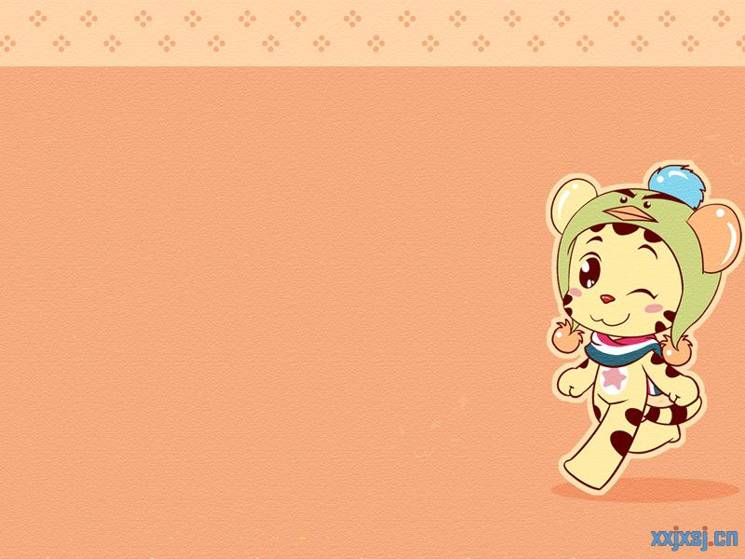
课文拓展
像作者这样的人、这样的事
还有很多很多。你们看——

Slide 15
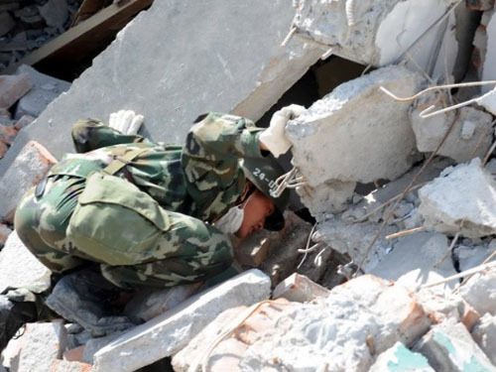
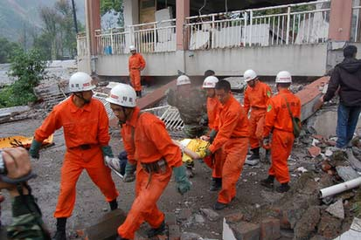

这是2008年汶川大地震后，
解放军战士在和时间赛跑，
争分夺秒抢救伤员，因为他们知道，
用的时间越少，伤者生存的希望就越大。

Slide 16
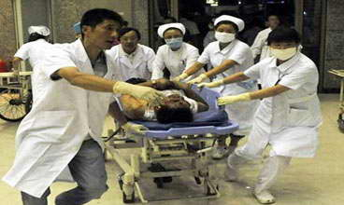
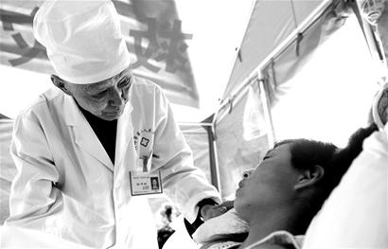
对医生来说，
时间就是生命，
所以他们也在和时间进行赛跑。

Slide 17
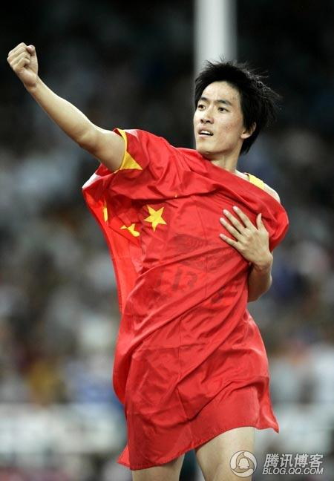
对田径运动员来说，冠军与亚军的区别往往就差那么零点零几秒，所以他们一直在和时间赛跑。

Slide 18
他们正用
他们的 实际行动来告诉我们：

Slide 19
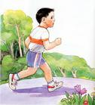
假若你一直和时间赛跑，你就可以成功。

Slide 20

写一写：学了这篇课文，你有什么感想？可以用上你搜集的有关时间的名言。

Slide 21

时间格言
时间就是生命，时间就是速度，时间就是力量。
——郭沫若
少壮不努力，老大徒伤悲。
——《长歌行》
明日复明日，明日何其多。
我生待明日，万事成磋砣。
——钱鹤滩（清朝人）
我从来不认为半小时是微不足道的很小的一段时间。
——达尔文
你热爱生命吗？那么别浪费时间，因为时间是组成生命的材料。
——富兰克林

Slide 22
时间格言
任何节约归根到底是时间的节约。
——马克思
我以为世间最可宝贵的就是“今”，最易丧失的也是“今”。因为他最容易丧失，所以更觉得他可以宝贵。
——李大钊
时间就是生命。无端的空耗别人的时间，其实是无异于谋财害命的。
——鲁迅
节省时间，也就是使一个人的有限的生命更加有效，而也即等于延长了人的生命。
——鲁迅
逆水行舟用力撑，一篙松劲退千寻。
古云“此日足可惜”，吾辈更应惜秒阴。
——董必武

Slide 23
exercises
一、组词。
持（ ） 哀（ ） 棱（ ） 悠（ ） 若（ ）
特（ ） 衰（ ） 梭（ ） 忧（ ） 诺（ ）
二、说说你的体会。
1.时间好比东流水，只有流去无流回。
2.世间最宝贵的就是今天，最容易丧失的也是今天。
3.一寸光阴一寸金，寸金难买寸光阴；失落寸金容易找，失落光阴无处寻。
答：我的体会是…………………….。
三、造句。
假若……就……

